Slide 1

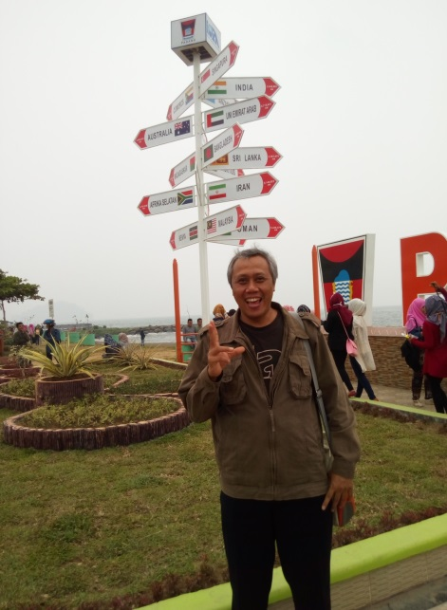


SISTEM BASIS DATA
2
oleh :
SANYATA PURWIDAYANTA

Slide 2


■ TOPIK
Siap fokus ya …
REVIEW :
Pengantar istilah dan pengertian
PENGETAHUAN & KETRAMPILAN :
Pengetahuan fakta/ data/ informasi/Query dan survei
Ketrampilan membuat fakta/ data/ informasi/ Query dan survey

Slide 3


REVIEW
■ RENUNGAN diskusi
Silakan …
Apa isi kompetensi mempelajari basis data ?
Apa bedanya Fakta, Data, Informasi, Database, DBMS ?
Apa itu Program Aplikasi Database ?
Apa itu Database, Data Warehouse, Data Mining, dan Big Data ?

Slide 4
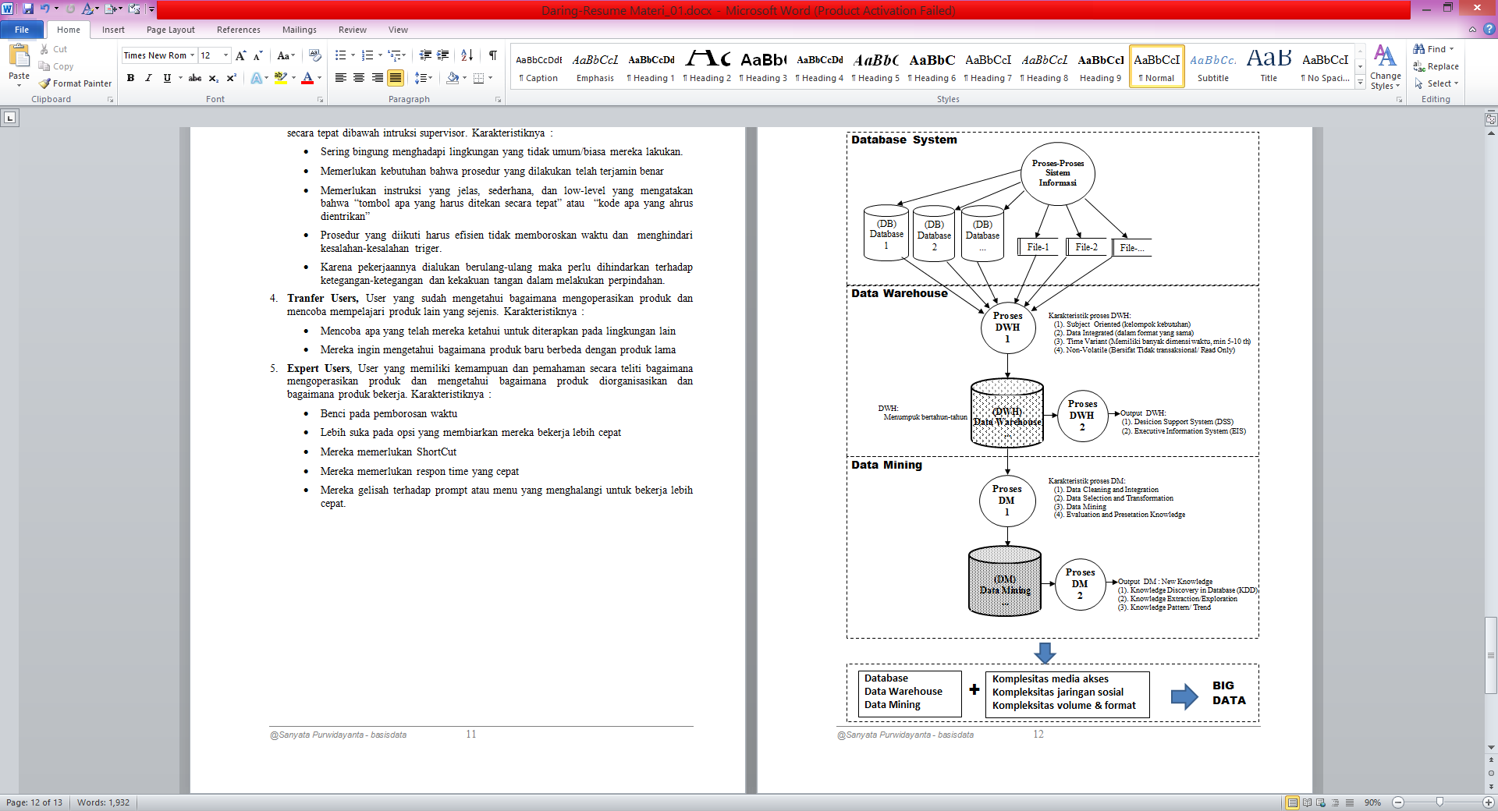
RESUME PERKEMBANGAN DATABASE
Clue /Kode/Tanda:
Format data
Sifat keaktifan data
Proses mendapatkan data
Tujuan
DBMS-1
DBMS-2
Non-DBMS-1
Non-DBMS-2
No | Uraian | Database (DB) | Data Warehouse (DW) | Data Mining (DM) | Big Data (BD)
1. | Format data
2. | Sifat keaktifan data | aktif | Non-aktif | Non-aktif | aktif
… | …
PERKEMBANGAN ENGINE / TEKNOLOGI DBMS
Sistem Database
Data Warehouse
Data Mining
Big Data → “Data Analyst”+”Cloud”

Slide 5
■ FAKTA – DATA – INFORMASI – Query - SURVEI
REVIEW
Fakta : Sesuatu kenyataan sehari-hari di alam semesta (berupa benda, peristiwa, dan kelakuan )
Data : Catatan fakta (manual maupun digital/ otomatis/ berbasis komputer)
Informasi : Sajian olahan data yang dapat digunakan untuk pengambilan keputusan
Query : Pernyataan/kalimat untuk meminta informasi (mengakses data)
Cara menjadikan fakta menjadi informasi ? ***
Survei dan catat fakta agar menjadi data, lalu proses data dan sajikan menjadi informasi
Query
Tekstual
Atributif
Tabular
Primer
Kuantitatif
Grafik
INFORMASI
DATA
FAKTA
Gambar
“sumber”
“sifat numerik ”
Info
Spasial
Sekunder
Kualitatif
User
Audio
Spasial
Video
QUERY :
“Tampilan data penjualan bulan September 2021”
“Sajikan informasi % penduduk wanita Indonesia 2021“
“Sajikan informasi siswa SMK 1 Tasikmalaya pada bulan januari 2021“
Data
Processing
“ bentuk ”
Survei
“ pengumpulan data ”

Slide 6
■ PENGETAHUAN
REVIEW
Data Kuantitatif : disebut juga Data Numerik/ Statistik, yaitu data yang menunjukkan pengukuran fenomena dengan angka
Data Kualitatif : disebut juga Data Deskriptif/ Naratif/Verbal, yaitu data yang berisi deskripsi mengenai kualitas suatu fenomena tertentu yang biasanya sulit atau tak bisa diukur.
Data Primer : Data yang diperoleh langsung dari objek penelitian, dan biasanya diperoleh melalui sensus atau survei langsung. (Instrumen pengumpulan data biasanya melalui kuesioner, wawancara, atau catatan pengamatan langsung)
Data Sekunder : Data yang diperoleh dari pihak lain, biasanya diperoleh dengan cara menghubungi pihak yang memiliki data tersebut, misalnya BPS. (Instrumenya biasanya berbentuk buku atau laporan kegiatan, hasil laboratorium, jurnal, dll)
Tabel contoh pembeda data kuantitaf dan data kualitatif
No | Contoh Data Kuantitatif | Contoh Data Kualitatif
1 | Peserta kuliah basis data wanita tahun ini berjumlah 60% sedangkan pria 40% | Wanita peserta kuliah basis data lebih cantik daripada wanita peserta matakuliah lain
2 | Tahun ini, total peserta kuliah yang rajin (kehadiran lebih dari 90%) di prodi Teknik Informatika berjumlah 425 dari 555 mahasiswa | Pria peserta kuliah basis data lebih rajin dan pandai daripada pria peseta matakuliah lain.
3 | Pembelajaran daring tingkat SMA untuk tahun ini bisa terlaksana efektif baru 55% | Pembelajaran daring sangat dipengaruhi oleh kelancaran jaringan internet dan mahalnya quota data.
4 | Indeks standar pencemaran udara Kota Tasikmalaya 60 sedangkan di Jakarta 250. | Udara di Kota Tasikmalaya lebih bersih daripada di Kota Jakarta
5 | Indonesia memiliki jumlah pulau sebanyak 17.000 buah dan suku bangsa sebanyak 350 macam | Indonesia memiliki kebhinekaan suku bangsa yang tertinggi di dunia

Slide 7

■ REHAT & DISKUSI
Silakan … rehat 3 menit
Regangkan tubuh & sruput dulu kopinya.

Slide 8
■ Diskusi & eksplorasi
Bagaimana cara dan proses untuk menjadikan fakta menjadi informasi ?
Lakukan Survei untuk membuat data peserta kuliah & data provinsi di Indonesia !
Buatkan Informasi tentang komposisi peserta kuliah menurut gender dan
jumlah penduduk per provinsi di Indonesia, dalam model Tabular & Grafik !
Query
Tekstual
Atributif
Tabular
Primer
Kuantitatif
Grafik
INFORMASI
DATA
FAKTA
Gambar
“sumber”
“sifat numerik”
Info
Spasial
Sekunder
Kualitatif
Audio
Spasial
User
Video
Query :
“Sajikan informasi semua transaksi di atas 5 juta pada bulan september 2021 ”
“Sajikan informasi (berapa) % penduduk wanita di Indonesia tahun 2021“
“Sajikan informasi jumlah mahasiswa STMIK DCI 2021”
“Sajian informasi total saldo rekening nasabah bulan oktober 2021”
Data
Processing
“bentuk”
Survei
“Pengumpulan data”/ pengamatan langsung di lapangan/ observasi

Slide 9
■ IDENTIFIKASI FAKTA dan SUMBER FAKTA
Himpunan Fakta | Fakta/ Objek Nyata *) | Notasi Instan/Konten Himpunan
{Jenis Benda Langit} | Bintang, Planet, Meteor, Komet, Satelit, … | { Bintang, Planet, Meteor, …}
{Planet Tata Surya} | Mercurius, Vesnus, Bumi, Mars, Yupiter, … | { Mercurius, Vesnus, Bumi ,…}
{Huruf} | A, B, C, D, E, … | {A, B, C, …}
{Binatang Buas} | Singa, Elang, Komodo, Anjing, Buaya, … | {Singa, Elang, Komodo, …}
{Bunga} | Mawar, Melati, Anggrek, Tulip, Sakura, … | {Mawar, Melati, Anggrek, …}
{Mahasiswa} | Ali, Budi, Cika, Desy, Eko, … | {Ali, Budi, Cika, …}
{Warna} | Hitam, Putih, Biru, Merah, Hijau, … | {Hitam, Putih, Biru, …}
{Sifat Manusia} | Pandai, Bodoh, Jujur, Sombong, Penipu,… | { Pandai, Bodoh, Jujur, …}
{Jenis Kendaraan} | Darat, Laut, Udara | { Darat, Laut, Udara}
{Golongan Darah} | A, B, O, AB | {A, B, O, AB}
Catatan : *) Uraian yang disebut dalam Fakta/ Objek Nyata bukan sekedar nama, tetapi benda yang sesungguhnya
CONTOH DESKRIPSI
FAKTA
NIM: 1-1-20-0019
1 = S1
1 = Kelas reguler
20 = 2020
0019 = urut registrasi
NIK = ? Ekplorasi dulu…
CONTOH
DESKRIPSI
SUMBER FAKTA
Sumber Fakta | Himpunan Fakta | Notasi Instan Himpunan
Bank | Nomor Rekening | { 1230001, 1230002, 1230001, …}
Rumah Sakit | Pasien | { ‘Ali’, ‘Budi’, ‘Cintia’, …}
Kebun Binatang | Binatang | {‘Buaya’, ‘Badak’, ‘Python’, …}
Pasar | Bahan Pangan | {Beras, Tempe, Tahu, …}
Sekolah Dasar / TU | Siswa SD | {‘Deni’, ‘Eka’, ‘Fery’, …}
Peristiwa/ kegiatan mencari dengan menemui fakta di lapangan = Survei / pengamatan langsung/ observasi

Slide 10
■ IDENTIFIKASI DATA dan SUMBER DATA
Data : | MAHASISWA
Nama | Informasi lain (Alamat) | Biasa disebut “atribut” atau “field” atau “heading”
‘Ali’ | Jalan Anggrek-1 | Biasa disebut “Tuple” atau “Record” atau “Row”, “instan”
‘Budi’ | Jalan Bougenvile-2 | Tuple ke-2
‘Cintia’ | Jalan Cimekar-3 | Tuple ke-3, … dst (data kosong : Null/ Nill/ “kosong”)
CONTOH DESKRIPSI
data
Data | Instan-data dengan atribut NAMA/LABEL*) | Notasi Himpunan
Jenis Benda Langit | ‘Bintang’, ‘Planet’, ‘Meteor’, ‘Satelit’, … | { ‘Bintang’, ‘Planet’, ‘Meteor’, …}
Planet Tata Surya | ‘Mercurius’, ‘Venus’, ‘Bumi’, ‘Mars’, … | { ‘Mercurius’, ‘Venus’, ‘Bumi’ ,…}
Huruf | ‘A’, ‘B’, ‘C’, ‘D’, ‘E’, … | {‘A’,’B’, ‘C’, …}
Warna | ‘Hitam’, ‘Putih’, ‘Biru’, ‘Merah’, ‘Hijau’, … | {‘Hitam’, ‘Putih’, ‘Biru’, …}
Sifat Manusia | ‘Pandai’, ‘Bodoh’, ‘Jujur’, Sombong, … | {‘Pandai’, ‘Bodoh’, ‘Jujur’, …}
Jenis Kendaraan | ‘Darat’, ‘Laut’, ‘Udara’ | { ‘Darat’, ‘Laut’, ‘Udara’}
Golongan Darah | ‘A’, ‘B’, ‘O’, ‘AB’ | {‘A’, ‘B’, ‘O’, ‘AB’}
Catatan : *) Uraian yang disebut dalam Item-Data adalah deretan huruf atau string yang mewaikili fakta sesunggunya
CONTOH
DESKRIPSI
SUMBER data
Sumber Data | Himpunan Data | Notasi Instan Himpunan
EDP/ Pusdatin Bank | Nomor_Rekening | { 1230001, 1230002, 1230001, …}
EDP Rumah Sakit | Pasien | { ‘Ali’, ‘Budi’, ‘Cintia’, …}
EDP Pengelola Kebun Binatang | Binatang | {‘Buaya’, ‘Badak’, ‘Python’, …}
EDP Pengelola Pasar | Bahan_Pangan | {Beras, Tempe, Tahu, …}
TU Sekolah Dasar | Siswa SD | {‘Deni’, ‘Eka’, ‘Fery’, …}

Slide 11
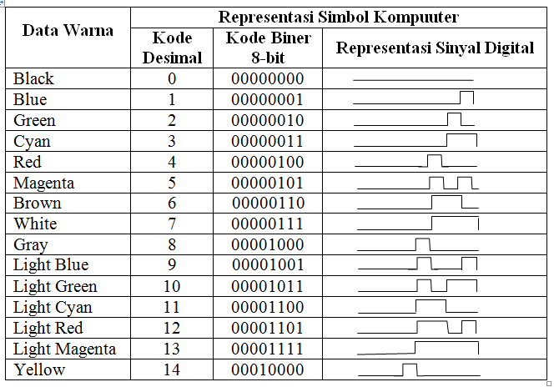
■ IDENTIFIKASI DATA PADA KOMPUTER
CONTOH
Representasi data
Pada kode internal komputer

Slide 12

■ IDENTIFIKASI INFORMASI (1) : TEKSTUAL & TABULAR
CONTOH INFORMASI : TEKSTUAL
Pada saat pemekaran wilayah Kab Tasikmalaya menjadi dua Pemerintahan yaitu Pemerintah Kabupaten dan Pemerintah Kota Tasikmalaya, banyak masalah pemerintahan dialihkan pengelolaannya kepada Pemerintahan Kota Tasikmalaya yang baru namun dalam proses pengalihan tersebut ada hal yang merupakan prioritas yang harus dilakukan terlebih dahulu, oleh karena itu wajar saja apabila ada hal-hal yang belum terlaksanakan sesuai dengan skala prioritasnya. Namun dalam usianya yang sudah 11 tahun skala prioritas itu mulai bergeser sesuai dengan dinamika pertumbuhan masyarakat kota, diantaranya banyak hal yang sudah
mendesak sesuai kebutuhan masyarakat yaitu tentang keberadaan nama-nama jalan dan nomor-nomor bangunan yang semakin tidak teratur, seyogyanya di wilayah perkotaan nama-nama jalan dan nomor-nomor bangunan tersusun dan tertata rapi sehingga menunjukkan kinerja tata pemerintahan yang tertata dan rapi pula.
Pertumbuhan pemukiman atau perumahan sangat ekuivalen dengan pertumbuhan penduduk dan pertumbuhan keluarga, Berdasarkan hasil sensus tahun 2010, laju pertumbuhan penduduk Kota Tasikmalaya meningkat 1,86 persen dan jumlahnya tercatat di BPS kota 635.464 jiwa. Jumlah Rumah Tangga Kota Tasikmalaya Tahun 2009 adalah 173.313 keluarga, padahal jumlah keluarga Kota Tasikmalaya adalah 170.486 keluarga, jadi penambahan jumlah keluarga selama satu tahun adalah 2.827 keluarga baru. Hal ini dapat diartikan bahwa kebutuhan rumah baru dalam satu tahun mencapai 2.827 unit.
Tetapi anehnya salah satu Bank milik daerah mentargetkan pencapaian KPR sebesar Rp. 35 Miliar, jika diasumsikan satu unit rumah nilainya berkisar Rp. 70 Juta per unit, ini sama dengan Bank tersebut menyiapkan 500 unit rumah KPR baru, sedangkan banyak juga Bank lain yang sama-sama memfasilitasi KPR, jadi jika diasumsikan 30% dari jumlah keluarga baru tersebut mendapat fasilitas KPR maka jumlah unit rumah baru yang memerlukan penomoran adalah sebesar 848 unit rumah. Sedangkan sepanjang 11 tahun umur kota tasikmalaya belum pernah mambuat penomoran rumah baru, jadi dapat diperkirakan 9.328 unti rumah baru yang belum mendapatkan plat nomor resmi dari pemerintah.
Jika jumlah perumahan dan/atau bangunan tersebut ekuivalen dengan jumlah pelanggan listrik, dan jumlah pelanggan listrik yang tercatat di PLN Rayon Tasikmalaya sebanyak 121.992 pelanggan (Th 2009) maka dapat diartikan ada 121.992 rumah atau bangunan yang belum diberi nomor resmi, ditambah lagi seluruh perumahan di Kota Tasikmalaya masih menggunakan plat nomor Kabupaten Tasikmalaya.
 | CONTOH INFORMASI : TABULAR
 | Kecamatan | Luas Daerah (Km²) | Jumlah Penduduk | Kepadatan Per Km²
 | (1) | (2) | (3) | (4)
 | 01. Cipatujah | 246,67 | 65,118 | 264
 | 02. Karangnunggal | 136,33 | 83,852 | 615
 | 03. Cikalong | 139,66 | 63,386 | 454
 | 04. Pancatengah | 201,85 | 46,224 | 229
 | 05. Cikatomas | 132,68 | 49,446 | 373
 | 06. Cibalong | 58,58 | 31,580 | 539
 | 07. Parungponteng | 47,27 | 34,678 | 734
 | 08. Bantarkalong | 59,83 | 35,476 | 593
 | 09. Bojongasih | 38,58 | 19,870 | 515
 | 10. Culamega | 68,32 | 23,739 | 347
 | … | … | … | …
 | 39. Sukaresik | 17,80 | 34,380 | 1931
 | JUMLAH | 2.708,82 | 1,735,998 | 641
 | Kabupaten Tasikmalaya
 | Tahun 2014 | 2,708.82 | 1,728,618 | 638
 | Tahun 2013 | 2.708,82 | 1.720.124 | 635
 | Tahun 2012 | 2.708,82 | 1.716.178 | 634
 | Tahun 2011 | 2.708,82 | 1.675.675 | 618

Slide 13
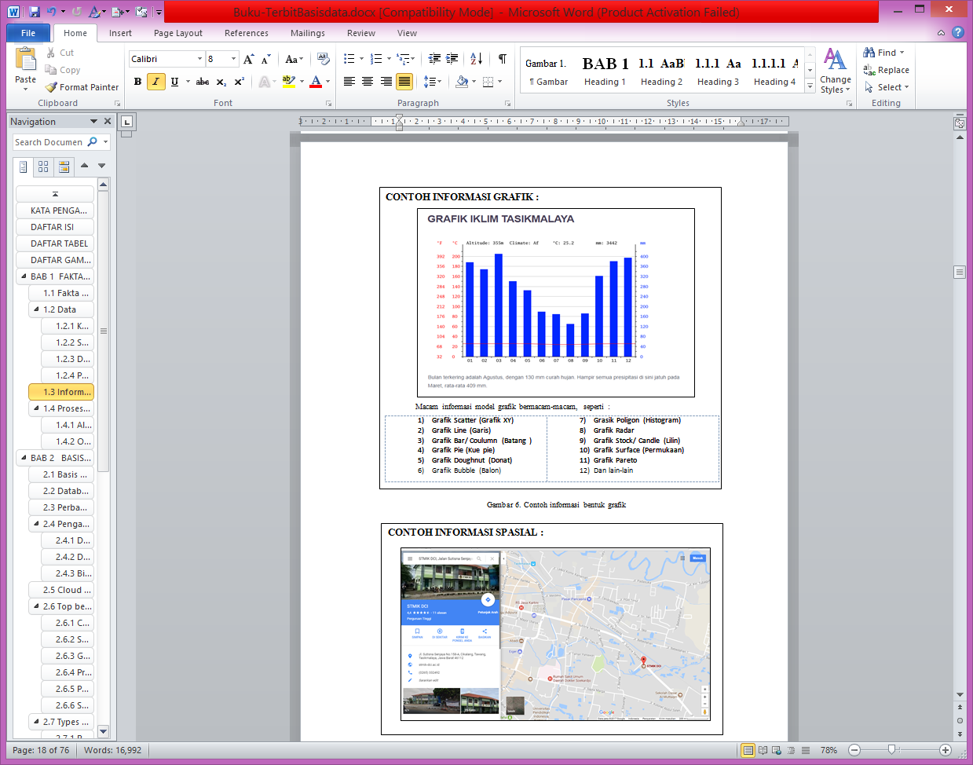
■ IDENTIFIKASI INFORMASI (2) : Grafik & SPASIAL

Slide 14
■ CONTOH MEMBUAT INFORMASI GRAFIK
Gunakan excel untuk membuat informasi grafik minimal 2 buah persis seperti contoh di bawah lengkap dengan warna-warnanya! Buatkan contoh untuk model INFORMASI GRAFIK lainnya, tetap rapi dan indah.
Laporan progres keberhasilan saudara sebagai manager dalam membuat grafik tersebut

Slide 15
■ REHAT & DISKUSI
Silakan …

Slide 16
QUERY
QUERY adalah “pernyataan untuk meminta suatu informasi”.
pada operasi DBMS query dapa diperluas menjadi : “pernyataan untuk mengkases data/informasi’
→ Inti dari akses data adalah 2 aktivitas WRITE dan READ
→ WRITE dan READ bisa diperluas menjadi 4 aktivitas yaitu (1) Menambah (2) Menghapus
(3) Memodifikasi (4) Menyajikan
CONTOH QUERY :
Sajikan/tampilkan informasi tabular tentang peserta kuliah basis data
Sajikan/tampilkan informasi grafik Pie tentang komposisi peserta kuliah basis data menurut gender
Sajikan/tampilkan informasi grafik tentang kepadatan penduduk semua provinsi di Indonesia
Sajikan/tampilkan 5 mahasiswa terfavourit di angkatan 2019
Sajikan/tampilkan 10 trending topic yang menjadi pembicaraan kaum mileneal
Dst…
Query : kalimat/pernyataan (bahasa) → bahasa query (Query Language/QL) → Bahasa query yang terstruktur (Structured Query Language = SQL).
SQL sebagai konsep bahasa query vs “merk/ label” DBMS
Contoh : Microsoft → membuat DBMS servel “SQL-Server”
… → membuat DBMS “postgreSQL” / PostgreS.

Slide 17
PROSES PENGOLAHAN DATA
Inti Pengolahan Data dapat diwakili dengan sebuah kata : UPDATE → supaya uptodate
Pada pengolahan data komputer, status data yang berkaitan dengan instan data dalam media penyimpanan senantiasa berubah menurut waktu selama. Pada awal pembuatan data, status instan data adalah kosong. Status tersebut kemudian berubah akibat adanya proses updating data yang perubahannya dilakukan oleh tiga operasi dasar, yaitu (1) penambahan item-data, (2) penghapusan item-data, dan (3) modifikasi item-data. (cari istilah proses yang setara dengan 3 operasi dasar itu?)
Mengacu pada sifat keanggotaan pada teori himpunan proses update data dijelaskan berikut ini. Misalkah dikehui data Pembayaran dengan informasi sebagai berikut :
Skema : Pembayaran (NO_BUKTI, TANGGAL, KETERANGAN, JUMLAH)
Nama_Data (atribut-1, atribut-2, …)
Instan : Pembayaran ( [’001’, ’01/01/2017’, ’Pembelian ATK’, 250.000 ],
[’002’, ’05/01/2017’, ’Pelunasan Sewa Bus’, 250.000 ],
[’003’, ’10/01/2017’, ’Pembayaran Iuran Anggota’, 100.000 ],
[’004’, ’30/01/2017’, ’Pembayaran Pajak’, 325.000] )

Slide 18
Eksplorasi nomenklatur….
UPDATE
penambahan data = ? ~ Save , Add , Insert, Append, New, “Send”, “Upload”, ….
(2) penghapusan data = ? ~ Delete, Remove, Drop, Erase, Cut, Park, ….
(3) modifikasi data. = ? ~ Update , Edit, Modify, Alter, Rename, …

Slide 19
PROSES PENGOLAHAN DATA
(1) Operasi update untuk penambahan item-data
Misalkan status item-data aktif pada NO_BUKTI= ‘002’, maka beberapa operasi penambahan data yang biasanya dilakukan adalah :
a). Menambah item data di awal (misal operasi ADD)
ADD Pembayaran ([‘XXX’, ‘01/01/2017’, ‘Pembelian Cat Tembok’, 95.000]), Maka Status Data menjadi :
Pembayaran ( [’XXX’, ’01/01/2017’, ’Pembelian Cat Tembok’, 95.000 ],
[’001’, ’01/01/2017’, ’Pembelian ATK’, 250.000 ],
[’002’, ’05/01/2017’, ’Pelunasan Sewa Bus’, 250.000 ],
[’003’, ’10/01/2017’, ’Pembayaran Iuran Anggota’, 100.000 ],
[’004’, ’30/01/2017’, ’Pembayaran Pajak’, 325.000] )
b). Menambah item data di tengah (misal operasi INSERT)
INSERT Pembayaran ([‘XXX’, ‘01/01/2017’, ‘Pembelian Cat Tembok’, 95.000]), Maka Status Data menjadi :
Pembayaran ( [’001’, ’01/01/2017’, ’Pembelian ATK’, 250.000 ],
[’002’, ’05/01/2017’, ’Pelunasan Sewa Bus’, 250.000 ],
[‘XXX’, ‘01/01/2017’, ‘Pembelian Cat Tembok’, 95.000],
[’003’, ’10/01/2017’, ’Pembayaran Iuran Anggota’, 100.000 ],
[’004’, ’30/01/2017’, ’Pembayaran Pajak’, 325.000])
c). Menambah item data di akhir (misal operasi APPEND)
APPEND Pembayaran ([‘XXX’, ‘01/01/2017’, ‘Pembelian Cat Tembok’, 95.000]), Maka Status Data menjadi :
Pembayaran ( [’001’, ’01/01/2017’, ’Pembelian ATK’, 250.000 ],
[’002’, ’05/01/2017’, ’Pelunasan Sewa Bus’, 250.000 ],
[’003’, ’10/01/2017’, ’Pembayaran Iuran Anggota’, 100.000 ],
[’004’, ’30/01/2017’, ’Pembayaran Pajak’, 325.000]
[‘XXX’, ‘01/01/2017’, ‘Pembelian Cat Tembok’, 95.000])

Slide 20
PROSES PENGOLAHAN DATA
(2) Operasi update untuk penghapusan item-data
Misalkan status item-data aktif pada NO_BUKTI= ‘002’, maka beberapa operasi penghapusan data yang biasanya dilakukan adalah :
DELETE Pembayaran
Maka Status Data menjadi :
Pembayaran ( [’001’, ’01/01/2017’, ’Pembelian ATK’, 250.000 ],
[’003’, ’10/01/2017’, ’Pembayaran Iuran Anggota’, 100.000 ],
[’004’, ’30/01/2017’, ’Pembayaran Pajak’, 325.000] )
--------------------------------------------------------------------------------------------------------------------------------------------------
(3) Operasi update untuk memodifikasi item-data
Misalkan status item-data aktif pada NO_BUKTI= ‘002’, maka beberapa operasi penghapusan data yang biasanya dilakukan adalah :
UPDATE Pembayaran ([’XXX’, ’05/01/2017’, ’Pelunasan Sewa Bus’, 999.999 ])
Maka Status Data menjadi :
Pembayaran ( [’001’, ’01/01/2017’, ’Pembelian ATK’, 250.000 ],
[’XXX’, ’05/01/2017’, ’Pelunasan Sewa Bus’, 999.999],
[’003’, ’10/01/2017’, ’Pembayaran Iuran Anggota’, 100.000 ],
[’004’, ’30/01/2017’, ’Pembayaran Pajak’, 325.000])

Slide 21
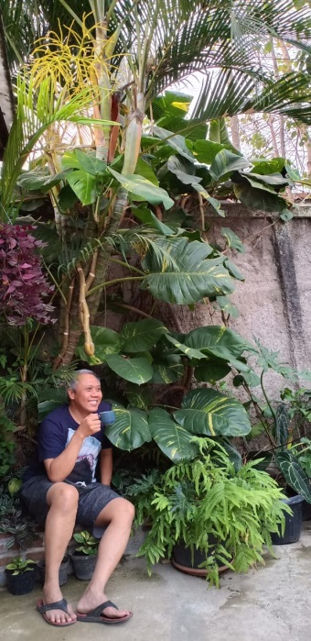
■ PENUTUP
Sekian …
TERIMA KASIH
Ngopi dulu ach …

